Slide 1
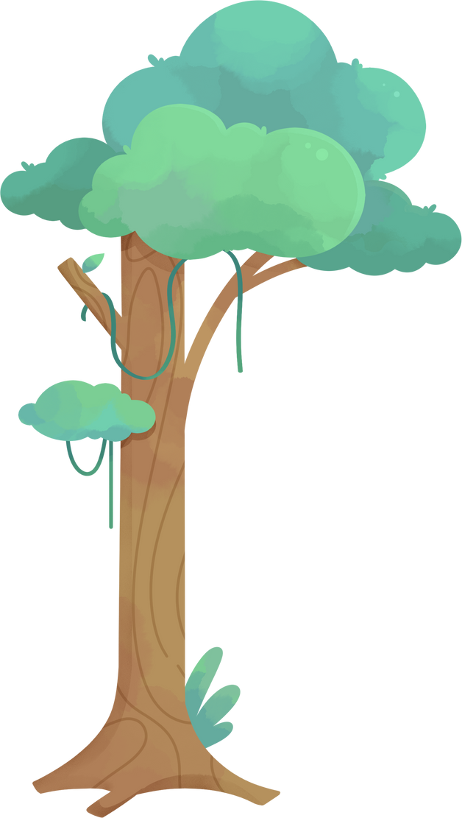
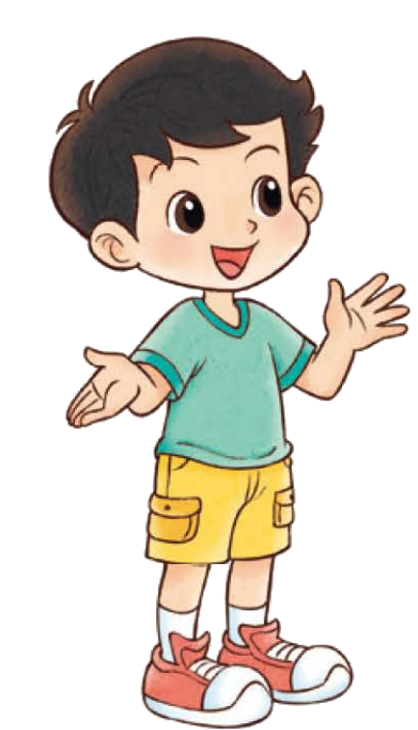
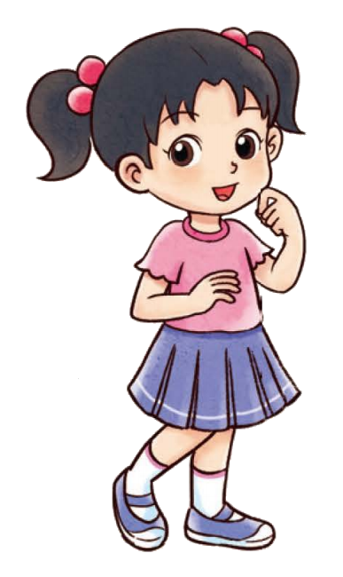
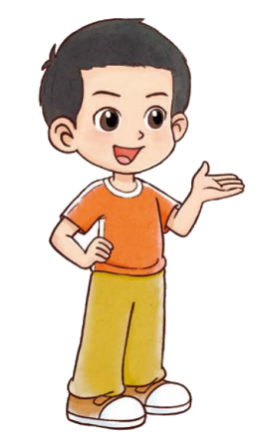
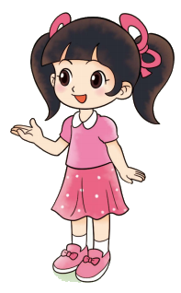
一年级上册 第一单元 生活中的数
整理与复习

Slide 2


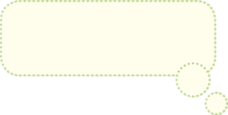
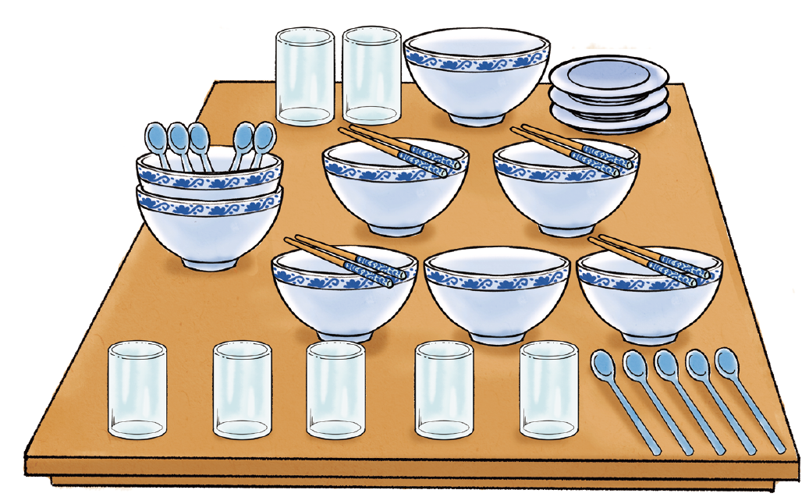



数一数，比一比，说一说。
有几个？
最多，有 10 个。
最少，有……

Slide 3




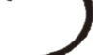



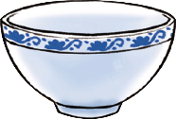



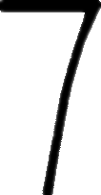
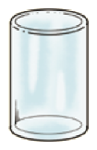
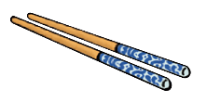


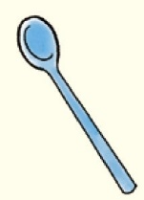


我学会了数一数。

Slide 4
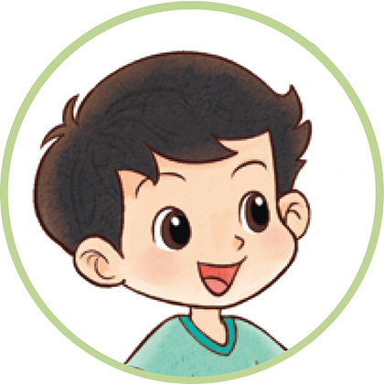



我学会了
比一比。
10
（ ）最多，有（ ）个。
3
（ ）最少，有（ ）个。

Slide 5

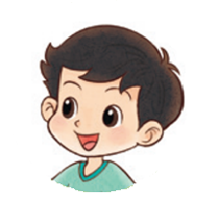
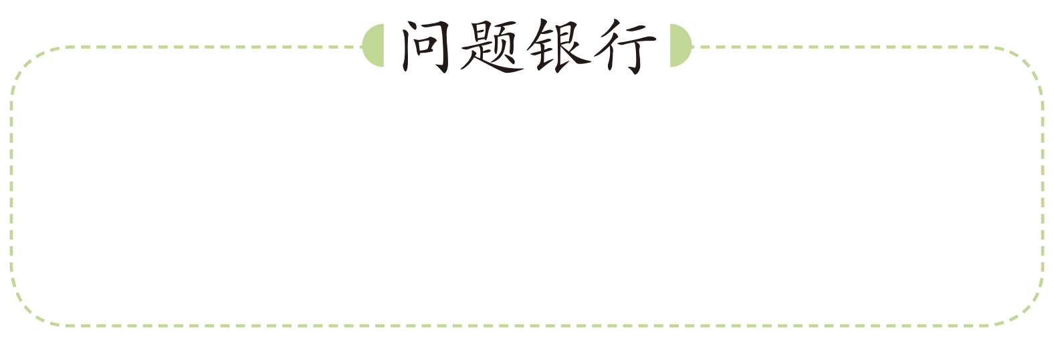
古代人是怎么表示数的？

Slide 6


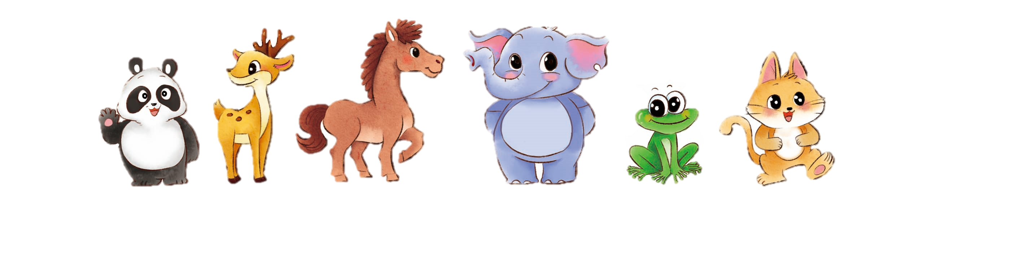
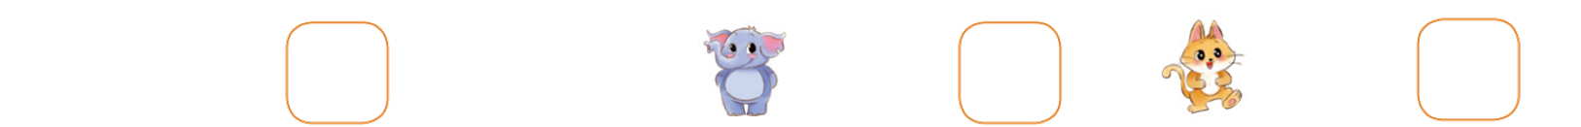
说一说，填一填。
2
3
4
1
6
我排第 1。
5
一共有 只动物。 排第 ， 排第 。
6
4
6

Slide 7
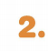
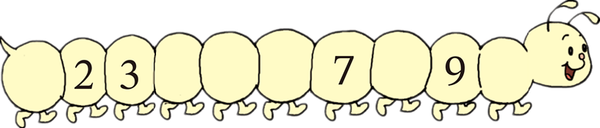
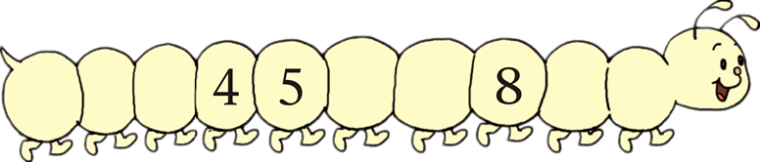
看一看，填一填。
1
4
5
6
8
10
6
7
9
10
1
2
3

Slide 8

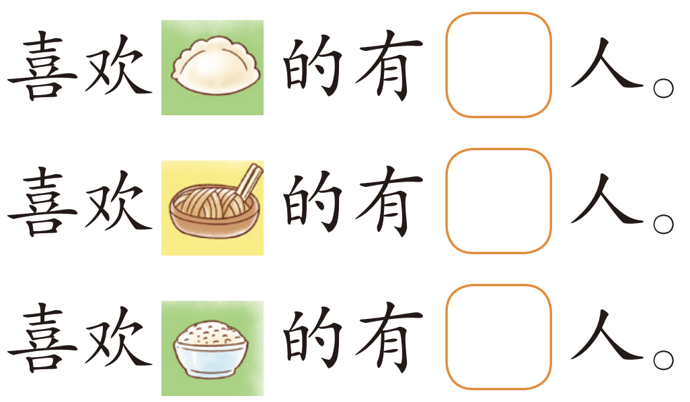
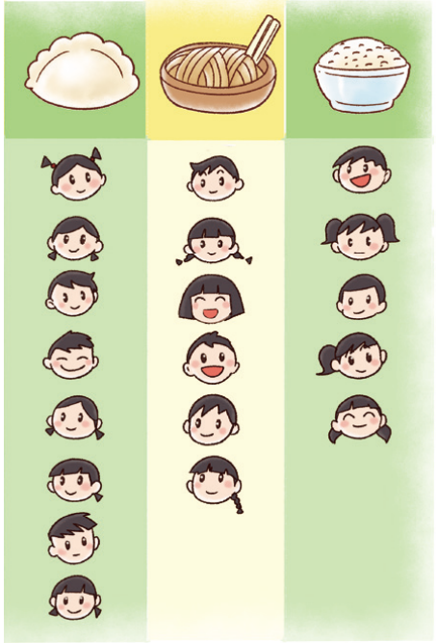


喜欢的食物。
8
6
5
1
1
1
2
2
2
3
3
3
4
4
4
5
5
5
喜欢哪种食物的人最多？
喜欢哪种食物的人最少？
6
6
7
8

Slide 9

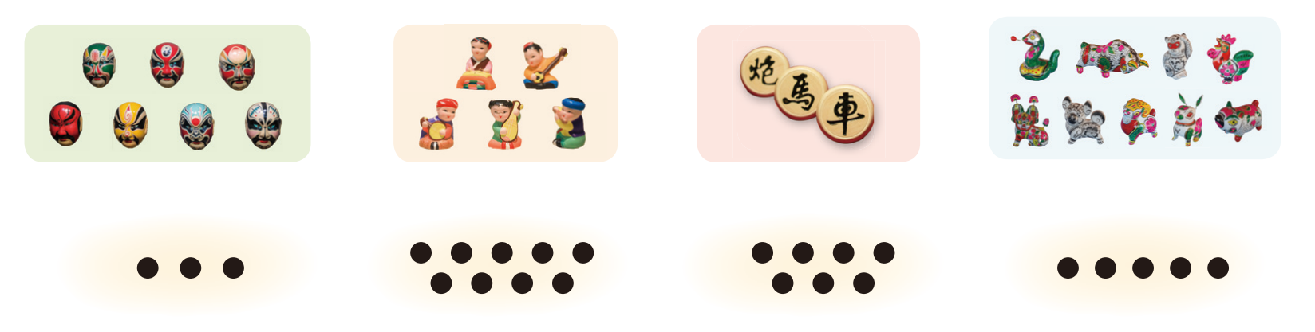
数一数，连一连。
7
5
3
9
3
9
7
5

Slide 10



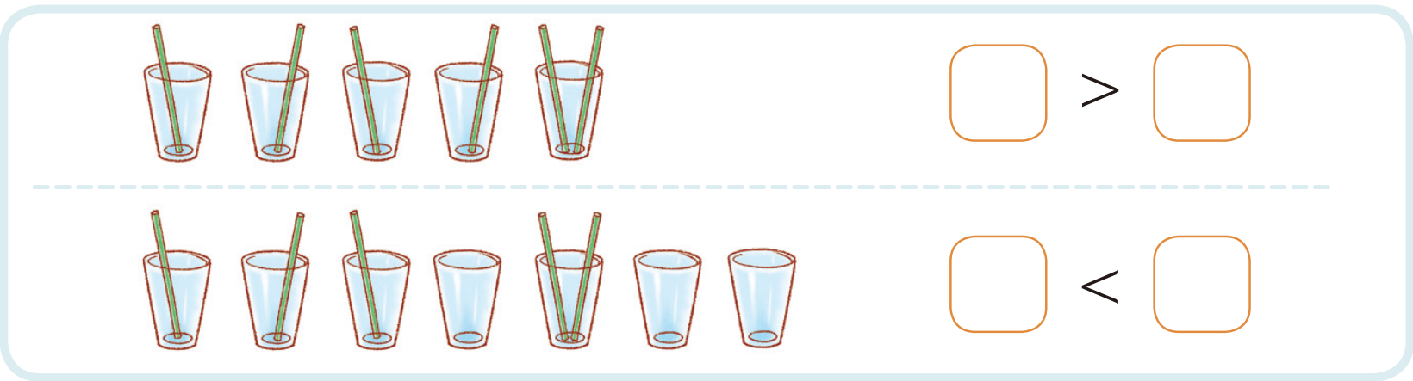
和 哪个多？先圈一圈，再数一数，填一填。
1
2
3
4
5
6
6
5
5
7
1
2
3
4
5
6
7

Slide 11


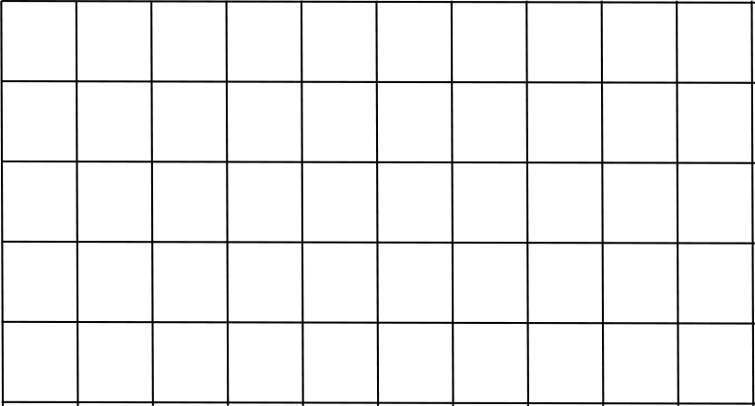
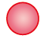
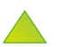

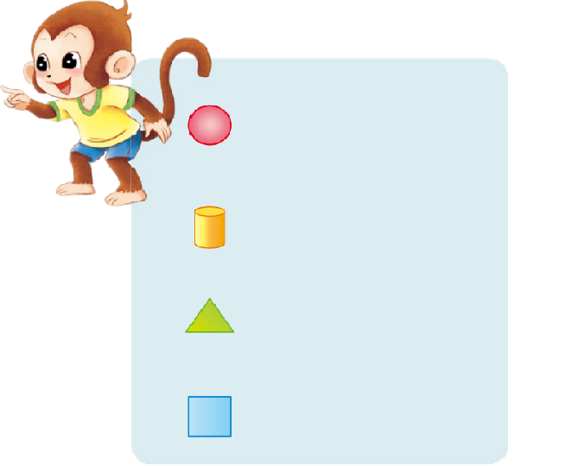
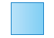
说一说，你是怎样数的？
说一说，你是怎样数的？
10
有（ ）个，
9
有（ ）个，
10
有（ ）个，
10
有（ ）个。

Slide 12
你学到了什么？

